Slide 1

嵌入式影像處理
以嵌入式平台辨識圖片泡泡數量
授課老師：陳朝烈
授課學生：F107112119楊宗益

Slide 2
目錄
需求
分析
設計
執行
驗證

Slide 3
需求
在樹莓派辨識複雜背景圓形數量及圓形的尺寸大小
功能需求
找出圓形泡泡框取
計算泡泡數量
計算泡泡尺寸
硬體需求
樹梅派
USB隨身碟
介面需求
ubuntu 系統
USB輸入tif圖像
軟體需求
OpenCV
Python

Slide 4
分析
影像輸入端設定為USB阜輸入，可以讓平台更有彈性
越高的判斷率，越低的錯誤率
抓取USB檔案
抓取圓
顯示
數據
計算圓
尺寸
計算圓
數量

Slide 5
分析
辨識泡泡
抓取USB檔案
抓取圓
計算圓
數量
計算圓
尺寸
顯示數據
Threshold
HoughCircles
Morphology
將取出的圓貼到mask
計算mask圓的數量
從mask的圓
做霍夫取尺寸
Import usb.core
Import
usb.util
顯示mask圓的數量
顯示mask圓的
尺寸

Slide 6

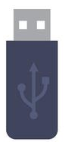
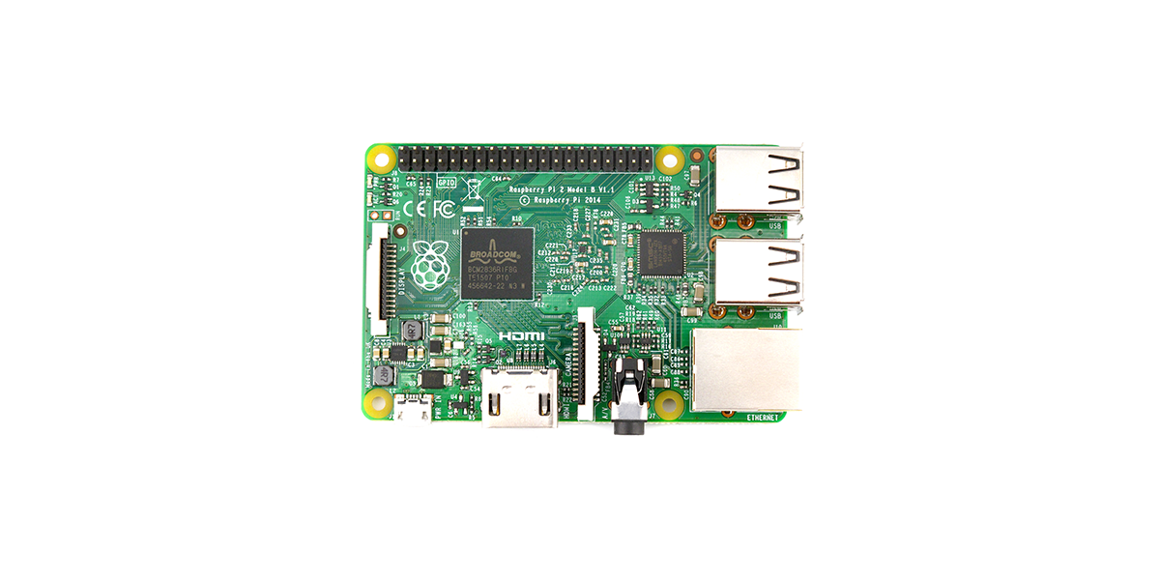
設計
AOI 設備接上裝置後可輸出圖像泡泡數量及尺寸數量

Slide 7
設計
從USB
讀取影像
影像
辨識
取圓
USB
圓的數量
圓的尺寸
影像資訊

Slide 8
驗證

